Slide 1


Quản lý sinh viên
Bài tập cuối kì Lập trình Python

Slide 2
GIỚI THIỆU
Đề tài: Quản lý sinh viên
Thư viện sử dụng: Python, FastAPI, SQLAlcheDosismy, SQLite3
Thành viên nhóm:
Mã sinh viên | Họ và tên | Nhiệm vụ
A37527 | Đỗ Anh Thư (Trưởng nhóm) | Kết nối CSDL, viết API Làm SwaggerUI
A38221 | Vũ Thế Dương | Làm Word, viết API
A38322 | Trần Văn Tú | Làm PowerPoint, viết API

Slide 3
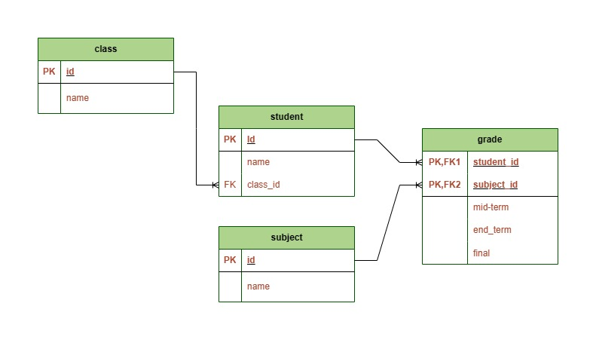
GIỚI THIỆU
Cơ sở dữ liệu: StudentGrade.db

Slide 4
MỤC LỤC ENTPOINT

Slide 5


MỤC LỤC ENDPOINT
NUMPY: 6
PANDAS: 6
Anh Thư
Anh Thư
GET
POST
GET
POST
Dương
Dương
GET
POST
GET
POST
Văn Tú
Văn Tú
GET
POST
GET
POST
Numpy 50%
Pandas 50%

Slide 6


01
NUMPY

Slide 7
Anh Thư - numpy
Endpoint: /NonZeroNP
Method: get
Cách sử dụng: /NonZeroNP
Đầu vào(mẫu): None
Đầu ra(mẫu):
Lỗi | Không lỗi
Không có | {"msg":"The percentage of score zero is 19.73%","data":19.73}

Slide 8

Anh Thư - numpy
Endpoint: /ChangeScoreNP
Method: post
Cách sử dụng: /ChangeScoreNP
Đầu vào(mẫu): studentID = 4, subjectID= 5, midScore = 6.5, endScore= 7.5
Đầu ra(mẫu):
Lỗi | Không lỗi
{ "detail": { "field": "studentID", "msg": "Student ID must be larger than 0" } } { "detail": { "field": "subjectID", "msg": "Subject ID is a number from 1 to 5" } } | { "Name": "Mrs. Ryan Noodleworthy", "Subject": "Linear Algebra", "Mid Term": 6.5, "End Term": 7.5, "Final": 7 }

Slide 9

Vũ Dương- numpy
Endpoint: /subject/ClassSubjectAvgPoint
Method: get
Cách sử dụng: /subject/ClassSubjectAvgPoint/{classid}/{subjectid}
Đầu vào(mẫu): classid = 1, subjectid = 1
Đầu ra(mẫu):
Lỗi | Không lỗi
{ "detail": { "field": "classid", "errMsg": "Thông tin không hợp lệ" } } { "detail": { "field": "subjectid", "errMsg": "Thông tin không hợp lệ" } } | "Điểm trung bình môn Python của lớp Python là 2.8"

Slide 10
Vũ Dương- numpy
Endpoint: /subject/GetClassSize
Method: post
Cách sử dụng: /subject/GetClassSize
Đầu vào(mẫu): classID = 5
Đầu ra(mẫu):
Lỗi | Không lỗi
{ "detail": "Mã lớp 0 không hợp lệ !" } "Mã lớp 200 không tồn tại !" | "Sĩ số lớp có mã lớp 5 là 5 sinh viên"

Slide 11
Văn Tú- numpy
Endpoint: /average_grade
Method: get
Cách sử dụng: /average_grade/{student_id}
Đầu vào(mẫu): student_id = 1
Đầu ra(mẫu):
Lỗi | Không lỗi
{ "detail": "Học sinh với ID 0 không tồn tại." } | "Mr. Jordan Salmon mã sinh viên 1 có điểm cuối kì trung bình là 2.8600000000000003"

Slide 12
Văn Tú- numpy
Endpoint: /subject/CalculateClassAvg
Method: post
Cách sử dụng:/subject/CalculateClassAvg
Đầu vào(mẫu): classID = 1
Đầu ra(mẫu):
Lỗi | Không lỗi
{ "detail": "Mã lớp 0 không hợp lệ!" } "Mã lớp 1555 không tồn tại!" | "Điểm trung bình cuối tất cả các môn của lớp có mã lớp 1 là 3.31"

Slide 13


02
PANDAS

Slide 14
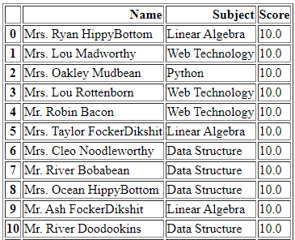

Anh Thư - pandas
Endpoint: /getTopPD
Method: get
Cách sử dụng: /getTopPD

Slide 15

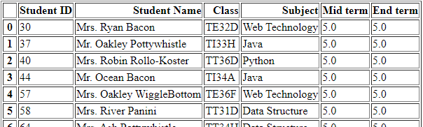
Anh Thư - pandas
Endpoint: /getSimilarPD
Method: post
Cách sử dụng: /getSimilarPD
Đầu vào(mẫu): midScore = 5, endScore = 5
Đầu ra(mẫu):
Lỗi | Không lỗi
{ "detail": { "field": "midScore,endScore", "msg": "Score must be postitive" } }

Slide 16
Vũ Dương- pandas
Endpoint: /statistic/Subject
Method: get
Cách sử dụng: /statistic/Subject/{subjectid}
Đầu vào(mẫu): subjectid = 1
Đầu ra(mẫu):
Lỗi | Không lỗi
{ "detail": { "field": "subjectid", "errMsg": "Giá trị subjectid không thể nhỏ hơn hoặc bằng 0" } } { "msg": "Không tồn tại môn học" } | { "msg": "Thống kê điểm tổng kết theo lớp môn Python", "data": { "Python": { "Điểm giữa kỳ": 6.2, "Điểm cuối kỳ": 2, "Điểm tổng kết": 2.78 }, "TE31A": { "Điểm giữa kỳ": 4, "Điểm cuối kỳ": 0.6, "Điểm tổng kết": 1.26 }, …} }

Slide 17

Vũ Dương- pandas
Endpoint: /class/UpdateNameClass
Method: post
Cách sử dụng: /class/UpdateNameClass
Đầu vào(mẫu): className = “TT37H2”, classid = 1
Đầu ra(mẫu):
Lỗi | Không lỗi
{ "field": "classid", "errMsg": "Thông tin không hợp lệ" } | { "id": 1, "name": "TT37H2" }

Slide 18
Văn Tú- pandas
Endpoint: /passing_students
Method: get
Cách sử dụng: /passing_students/{subject_id}
Đầu vào(mẫu): subject_id = 1
Đầu ra(mẫu):
Lỗi | Không lỗi
{ "detail": { "field": "subject_id", "errMsg": "Giá trị subject_id không thể nhỏ hơn hoặc bằng 0" } } { "msg": "Không tồn tại môn học" } | { "msg": "Số sinh viên qua môn Python là: 294" }

Slide 19
Văn Tú- pandas
Endpoint: /subject/UpdateSubjectName
Method: post
Cách sử dụng: /subject/UpdateSubjectName
Đầu vào(mẫu): subject_id = 4, subject_name = "Web Technology”
Đầu ra(mẫu):
Lỗi | Không lỗi
{ "message": "Mã môn không tồn tại" } | { "message": "Tên môn đã được cập nhật", "updated_subject": { "id": 4, "name": "Web Technology" } }

Slide 20

Thank you

